Slide 1
Labklājības ministrijas metodiskā sanāksme par ārpusģimenes atbalsta centriem
11.10.2018
Rēzekne
Edijs
Pētersons
SOS Vidzemes reģionālās pogrammas direktors
edijs.petersons@sosbca.lv

Slide 2
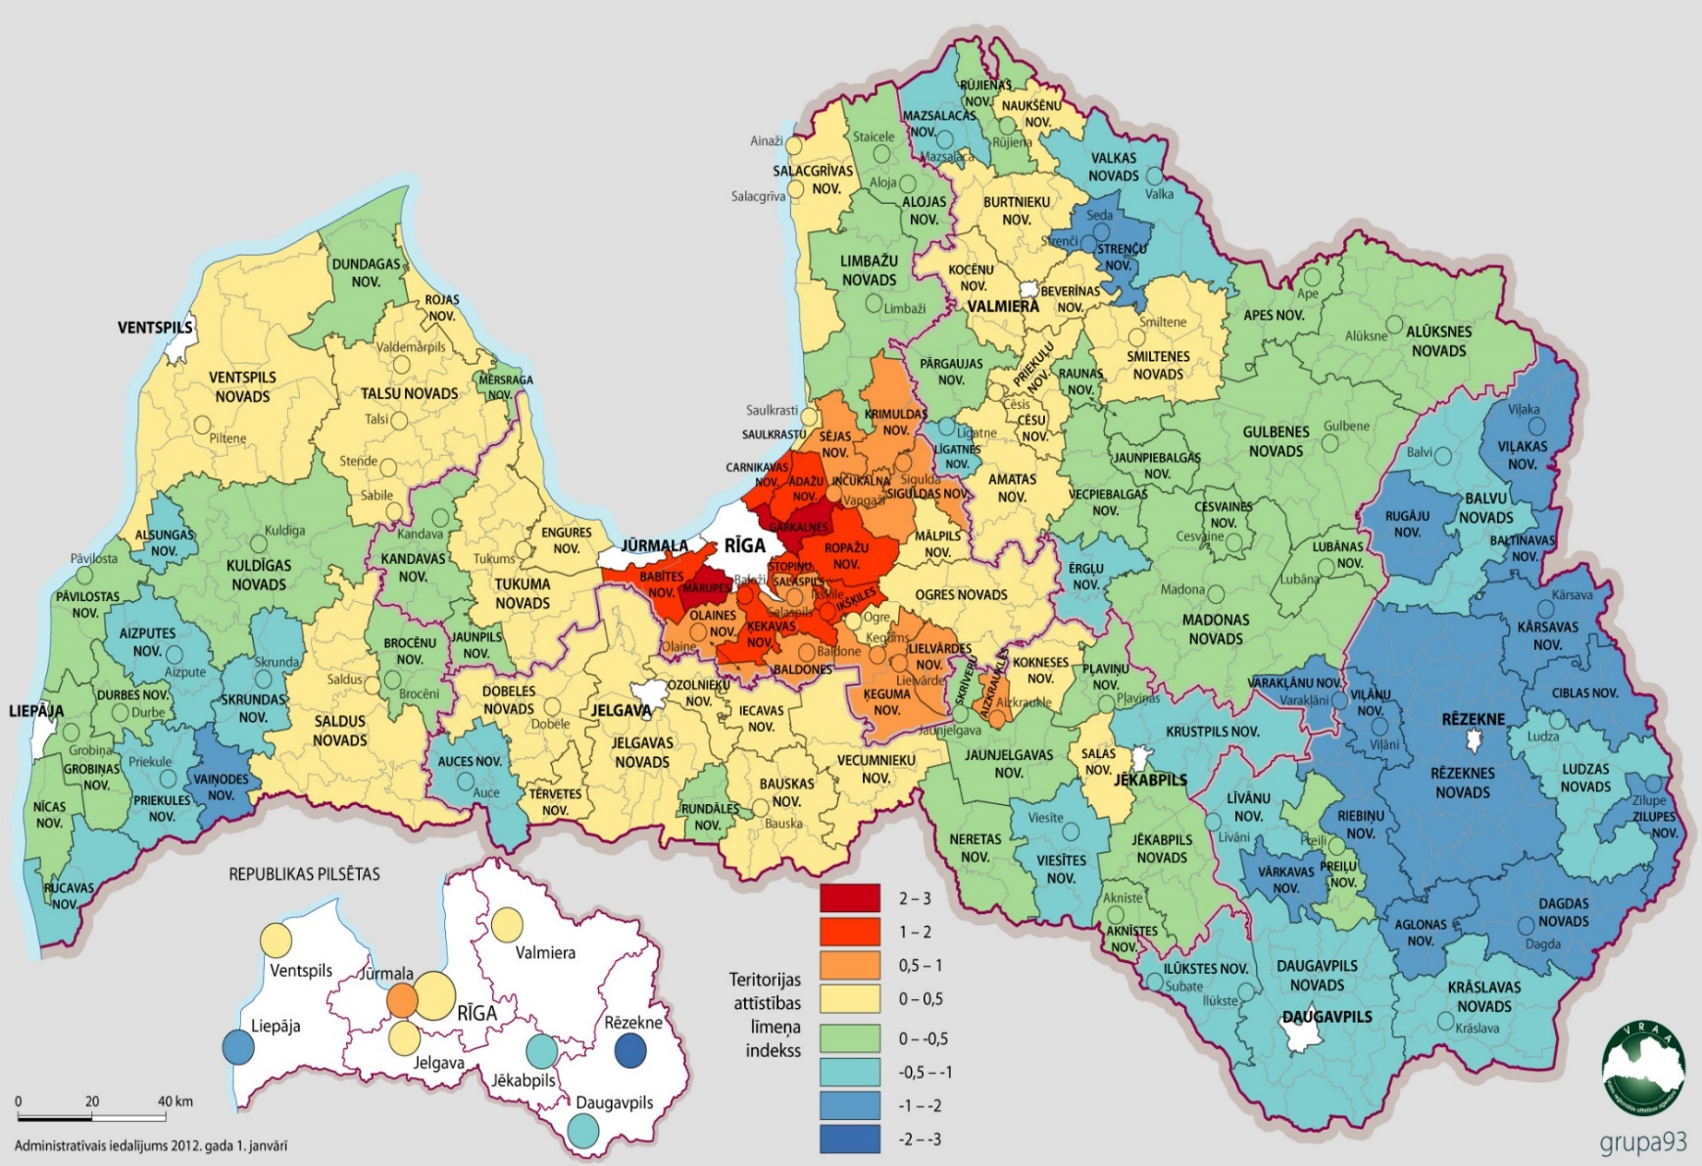
Asociācijas ārpusģimenes aprūpes atbalsta centri “AIRI vecākiem”
Ārpusģimenes aprūpes atbalsta centrs
Reģistrēti:
Vidzemes ārpusģimenes aprūpes atbalsta cenrs “AIRI vecākiem”
Zemgales ārpusģimenes aprūpes atbalsta centrs “AIRI vecākiem”
Rīgas ārpusģimenes aprūpes atbalsta centrs “AIRI vecākiem”
Kurzemes ārpusģimenes aprūpes atbalsta centrs “AIRI vecākiem”
PROCESĀ:
Gulbenes ārpusģimenes aprūpes centrs “AIRI vecākiem”

Slide 3
Centra pakalpojumu saturs: MK 26.06.2018. noteikumi Nr. 355 “Ārpusģimenes aprūpes atbalsta centra noteikumi”
Jaunu uzņemošo ģimeņu (audžuģimenes, specializētās audžuģimenes, aizbildņi, adoptētāji, viesģimenes) piesaistīšana;
Potenciālo audžuģimeņu apmācības (no 2019.gada – arī adoptētāju);
Atbalsta sniegšana audžuģimenēm un bērniem (no 2019.gada – adoptētājiem, aizbildņiem, viesģimenēm);
Zināšanu pilnveides mācības audžuģimenēm;
Pieejamība 24/7 , tai skaitā bāriņtiesai vai policijai par specializētajām krīzes audžuģimenēm, kuras var uzņemt bērnu.

Slide 4
Jaunu uzņemošo ģimeņu piesaistīšana
ir jau uzsākta un plānojam turpināt sadarbību ar plānošanas reģionu pašvaldībām (bāriņtiesām un sociālajiem dienestiem)
aktivitātes un informācijas izplatīšanu izglītības iestādēs, uzrunājot izglītojamo vecākus,
informatīvas kampaņas, izmantojot esošos Asociācijas līdzekļu piesaistes un komunikācijas resursus (individuālo un korporatīvo ziedotāju datu bāze);
individualizētas tikšanās un sarunu vakarus;
raksti un publikācijas ar jomas un viedokļa līderiem plašsaziņas līdzekļos,
(piemēram, Plecs, Latvijas Bērnu labklājības sadarbībā ar citām nevalstiskajām organizācijām tīkls, Latvijas Audžuģimeņu biedrība, u.c.), lai izplatītu informāciju par Asociācijas atbalstu uzņemošajām ģimenēm,
nacionāla mēroga kampaņas.

Slide 5
Informatīvais buklets audžuģimenēm

Slide 6
Potenciālo audžuģimeņu apmācības
Izmaiņas līdzšinējā apmācību pieejā un saturā (audžuģimenei iespēja izvēlēties; vairākas valsts apstiprinātas programmas; specializētajai 2018.gadā- pārejas nosacījumi; saturs balstās 5 kompetencēs)
“AIRI vecākiem” programma:
- ir saskaņota VBTAI
- iegādāta programmas licence – treneru apmācība, materiāli (grāmatas, video)
- no 2016.gadaprogrammas adaptācija un pilotēšana
apmācību nodrošina apmācīti AIRI treneru pāri (praktiķis un profesionālis)
16 h prakse – piemēram, SOS ģimenēs
Līdzdalība potenciālo audžuģimeņu piemērotības izvērtēšanā - sagatavo un iesniedz BT:
psihologa atzinumu (sagatavo Centra psihologs)
personas (laulāto) raksturojumu
informāciju par mācību programmas apguvi

Slide 7
Potenciālo audžuģimeņu apmācības statusa iegūšanai: 2018
BAUSKA | KULDĪGA | RĪGA | VALMIERA
Oktobris – 14.,21.,28. Novembris – 4.,11.,25. Decembris - 2.,9.,16. | Oktobris – 27. Novembris – 10.,24. Decembris – 1.,15. | Oktobris – 13., 20. Novembris – 3.,10.,24. | Oktobris – 13., 20., 27. Novembris – 3., 10., 16., 24. Decembris – 1., 8., 15.
Jomas profesionālis, psiholoģe Inga Rutule, praktiķe Inese Fecere | Jomas profesionālis, psiholoģe Dace Beināre, praktiķe Dace Dzedone | Jomas profesionālis, sociālais darbinieks Kaspars Jasinkevičs, praktiķe SOS mamma Inga Kurme | Jomas profesionālis, sociālā darbiniece Agita Dreiblate, praktiķe SOS mamma Iveta Kupča
Zemgales ārpusģimenes aprūpes atbalsta centrā “AIRI vecākiem” Īslīces SOS Bērnu ciemats, “Imantas 1”, Īslīces pag., Bauskas novads | Kurzemes ārpusģimenes aprūpes atbalsta centrā “AIRI vecākiem” Ventspils iela 16, Kuldīga | Rīgas ārpusģimenes aprūpes atbalsta centrā “AIRI vecākiem” Čaka iela 83/85, Nr. 31/32, Rīga | Vidzemes ārpusģimenes aprūpes atbalsta centrā “AIRI vecākiem” Valmieras SOS Bērnu ciemats, Ganību iela 3, Valmiera

Slide 8
Atbalsta sniegšana audžuģimenei un bērniem
sociālā darbinieka konsultācijas un atbalsts;
psihologa konsultācijas un atbalsts;
citu Atbalsta centra piesaistīto speciālistu (jurists, psihoterapeits, logopēds, speciālais pedagogs, psihiatrs, u.c.) konsultācijas un atbalsts;
pēc iespējas - konsultācijas audžuģimenes dzīvesvietā;
atbalsts audžuģimenei, bērniem papildus nepieciešamo pakalpojumu plānošanā un piesaistē;
audžuģimenē ievietoto bērnu individuālās attīstības plānošana (Bērna individuālās attīstības plāns);
audžuģimenei nepieciešamā atbalsta plānošanu (Audžuģimenes atbalsta plāns);
audžuģimenes zināšanu pilnveides apmācības (ne mazāk kā astoņas stundas gadā);
atbalsta grupas audžuģimenei un bērniem (pusaudži);
pēc iespējas - audžuģimenes bērnu uzraudzību Atbalsta centra organizēto atbalsta grupu un apmācību laikā;
bērnu un viņu izcelsmes ģimeņu attiecību saglabāšanu un uzturēšanu, organizēšanu;
finanšu līdzekļu piesaistīšanu no bērnu izcelsmes pašvaldībām bērniem nepieciešamo papildus pakalpojumu nodrošināšanai;
papildus finanšu līdzekļu piesaistīšanu no ziedojumiem, projektiem vai citām organizētajām aktivitātēm Atbalsta centra pakalpojumu dažādošanai un kvalitātes uzlabošanai.

Slide 9
Pakalpojuma finansējums
 |  | A/ģ | Spec. a/ģ | Adopt. | Aizb. | Viesģim.
1 | Atbalsta sniegšana un tā pieejamības nodrošināšana (FINANSĒJUMA GROZS) | 105.46 | 119.11 | - | - | -
2 | Mācības statusa iegūšanai (uz ģimeni/dalībnieku) | 175.00 | 45.05 | 147.00
3 | Atbalsta grupa (uz grupu) | 175.00 | 175.00 | 175.00 | 175.00 | 175.00
4 | Ārštata psihologa konsultācijas | Ir grozā | Ir grozā | 23.40 | 23.40 | 23.40
5 | Psihologa atzinuma sagatavošana pēc BT pieprasījuma | Ir grozā | Ir grozā | 23.40 | 23.40 | 23.40
6 | Citi speciālisti bērnam un ģimenei (psihiatrs,jurists, psihoterpeiti,u.c.) | - | - | - | - | -
7 | Administrēšana izdevumi 10%

Slide 10
FINANSĒJUMA GROZS eur uz 1 a/ģimeni mēnesī
 | AĢ |  | SAĢ
2 sociālie darbinieki | 29,49 | 105,46 | 29,48 | 119,11
Psihologs (darbinieks) | 14,74 |  | 14,74
Psihologs (ārštata) (3/10 reizes gadā) | 23,40 |  | 23,40
Ikgadējā zināšanu pilnveide | 2,25 |  | 2,25
Koordinators/ vadītājs | 17,36 |  | 17,36
Transporta noma | 7,69 |  | 7,69
Degvielas izdevumi | 2,25 |  | 2,25
Sakari | 0,27 |  | 0,27
24/7 operators | 24,38 |  | 24,38
Apmācības/ supervīzija speciālistiem | 1,18 |  | 1,18

Slide 11
Pakalpojuma dokumentācija
Vienošanās ar audžuģimeni par sadarbību (specializētajai a/ģ - Līgums)
Dokumenti statusa iegūšanas procesā:
psihologa atzinums par ģimenes (personas) piemērotību audžuģimenes statusa iegūšanai
laulāto (personas) raksturojums;
informācija par mācību programmas apguvi;
cita veida informācija (piemēram, papildus informācija, kas nepieciešama bāriņtiesai, lai adoptētāja, audžuģimenes, specializētās audžuģimenes statusa piešķiršanu).
Dokumenti, kad audžuģimene ieguvusi statusu un uzņēmusi bērnu:
audžuģimenē ievietotā bērna individuālās attīstības plāns;
audžuģimenes atbalsta plāns;
dokumenti, kas saistīti ar atlīdzības par specializētās audžuģimenes pienākumu pildīšanu aprēķināšanu un izmaksu un vienreizējas mājokļa iekārtošanas kompensācijas izmaksu;
cita veida dokumentācija pēc nepieciešamības (piemēram, pēc bāriņtiesas pieprasījuma sagatavotā informācija un/ vai atzinumi par audžuģimeni, specializēto audžuģimeni, tai skaitā par audžuģimenē, specializētajā audžuģimenē uzņemto bērnu, kā arī sniegtajiem pakalpojumiem).
Sūdzību un priekšlikumu reģistrācijas žurnāls.

Slide 12
BĒRNS
IAP
AĢ
CENTRS
Bērna BT
Bērna SD
Bērna ģim
Bērna individuālās attīstības plāns

Slide 13
Nr. | Nosaukums | Stundas akad.
1. | Riskam pakļauto bērnu attīstības vajadzību apmierināšana | 16
2. | Disciplinēšana ar mērķi aizsargāt, aprūpēt un apmierināt attīstības vajadzības | 12
3. | Ar seksualitāti saistītie attīstības jautājumi | 4
4. | Seksuālās vardarbības pazīmes un simptomi | 8
5. | Bērnu un viņu ģimeņu attiecību atbalstīšana | 12
6. | Darbs profesionālā komandā | 12
7. | Bērna personīgās un kultūras identitātes veicināšana | 8
8. | Pastāvības veicināšana | 16
9. | Ar audžuģimeņu darbu saistītie izaicinājumi | 8
10. | Ķīmisko atkarības vielu ietekme uz bērniem un viņu ģimenēm | 20
11. | Zīdaiņu un bērnu attīstība | 8
12. | Pusaudžu attīstība | 8
S-1 | No vardarbības ģimenē cietušu bērnu aprūpe | 12
S-2 | Pusaudžu aprūpe: piesaistes veicināšana | 8
S-3 | Kā palīdzēt pusaudžiem uzlabot mācību sasniegumus | 12
S-4 | Jauniešu sagatavošana veiksmīgai patstāvīgai dzīvei | 16
Zināšanu pilnveides mācības audžuģimenēm
(ne mazāk kā 8h / gadā)
“AIRI vecākiem” programmas piedāvājums zināšanu pilnveides moduļiem

Slide 14
Zināšanu pilnveides mācības audžuģimenēm, aizbildņiem: 2018
 | BAUSKA | RĪGA | OLAINE | KULDĪGA | KANDAVA | VALMIERA | GULBENE | DAUGAVPILS
Pusaudžu aprūpe (attīstība, piesaiste, mācību sasniegumi) (28h) | Okt.: 29. Nov: 1.,5.,8., 12.,15., 19. | Okt.: 9., 16., 23. Nov.: 6., 13., 20., 27. | Okt.: 3., 10., 17., 31. Nov.: 7., 14., 21. |  | Okt.: 5., 12., 19., 26. Nov.: 2., 9. , 16. | Sept.: 17., Okt.: 1., 8., 15., 22.; 29.; Nov.: 5. | Sept.: 19., 26. Okt.: 3., 10., 17., 24., 31. | Sept.: 25. Okt.: 2., 11., 23., 30. Nov.: 6., 13.
Radnieciskie aizbildņi (36h) | Sept.: 29. Okt.: 6., 13., 20., 27. Nov.: 3., 10. | Sept.: 18., 25. Okt.: 2., 9., 16., 23., 30. Nov.: 6., 13. |  | Sept.: 21., 28. Okt.: 5., 12., 19., 26. Nov.: 2., 9., 16. |  | Sept.: 11.,18.,25 Okt.: 2.,9.,16.,23.,30 Nov.:6 |  | Sept.: 25., Okt.: 2., 11., 23., 30. Nov.: 6., 13., 20.
AIRI speciālistiem (32h) | Okt.: 5.., 12., 19. | Nov & Dec
AIRI sākotnējā apmācība esošajām AĢ un aizbildņiem (36h) | Okt.: 2., 9., 16., 30. Nov.: 6., 13., 20., 27. Dec.: 4.
Pozitīva disciplinēšana (12 h) | Dec.: 6., 11., 13.
Visas apmācības vada «AIRI vecākiem» treneru pāris – jomas profesionālis un praktiķis ar pieredzi bērnu ārpusģimenes aprūpē.

Slide 15
24/7 pieejamība Centra audžuģimenēm, bāriņtiesām un policijai
Vidzemes atbalsta centrs “AIRI vecākiem” – mob. tālr. 25442298
Zemgales atbalsta centrs “AIRI vecākiem” – mob. tālr. 27339957
Rīgas atbalsta centrs “AIRI vecākiem” – mob. tālr. 26118837
Kurzemes atbalsta centrs “AIRI vecākiem” – mob. tālr. 28331196

Slide 16
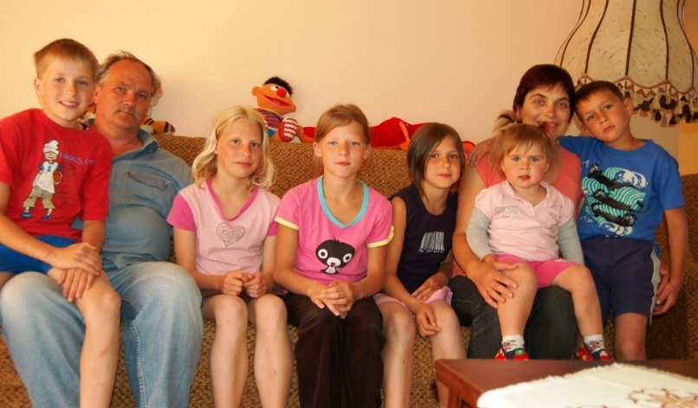
Audžuģimenes ieguvumi sadarbībai ar Asociāciju
Pakalpojums pēc iespējas tuvāk dzīves vietai un iespēja pakalpojumu saņemt mājās - mobilitāte
“Vienas pieturas aģentūras” princips - atbalsts vienuviet, atslogojot ģimeni no līdzšinējās atbildības bērnam nepieciešamo pakalpojumu piesaistē, organizēšanā un koordinēšanā
Individuāla pieeja
Audžuģimeņu izaugsme un profesionālās kapacitātes stiprināšana
Ilgtermiņa sadarbība
Iespēja izmantot esošo speciālistu sadarbības tīklu
Iespēja saņemt papildus pakalpojumus no Asociācijas organizētajām aktivitātēm un ziedojumiem

Slide 17
Pašvaldības ieguvumi sadarbībai ar Asociāciju
Papildus resurss pašvaldību darbam ģimenēm ar bērniem
Uzticams sadarbības partneris ar ilggadīgu pieredzi
Starptautisks zināšanu un kompetences resurss
Pastāvīga ziedojumu piesaiste un sadarbība ar uzņēmumiem un individuālajiem ziedotājiem
Regulāra publiskā finansējuma piesaiste pakalpojumu attīstībai un pilnveidei

Slide 18
Vidzemes ārpusģimenes aprūpes atbalsta centrs «AIRI vecākiem»
Darbības uzsākšana : 2018.gada augusts (reģistrācija – septembris);
Darbības teritorija – Valmieras pilsēta un tuvējās pašvaldības: Burtnieku novads, Strenču novads, Mazsalacas novads, Priekuļu novads, Cēsu novads, Pārgaujas novads, Alojas novads, Rūjienas novads, Naukšēnu novads, Valkas novads, Beverīnas novads, Kocēnu novads, Raunas novads.
Mērķa grupa: potenciālie un esošie aizbildņi , adoptētāji, audžuģimenes.
Veiktās darbības: uzsākta sadarbība ar bāriņtiesām, audžuģimenēm; sniegta informācija par centra darbību, pieejamiem pakalpojumiem.
Sniegtie pakalpojumi: tālākapmācību grupas aizbildņiem, audžuģimenēm , adoptētājiem; individuālas tikšanās ar ģimeni dzīves vietā, ir plānotas sākotnējās apmācības potenciālajiem audžuvecākiem.
Komanda : vadītājs, sociālais darbinieks, psihologs, ar iespēju piesaistīt nepieciešamos speciālistus – logopēdu, speciālo pedagogu, Montesori pedagogu, kā arī citu terapijas veidu un peciālistu pakalpojumu organizēšana ģimenēm pēc nepieciešamības.

Slide 19
Atziņas
Ģimeņu un bērnu vajadzību realizēšana:
ģimeņu uzklausīšana, iedziļināšanās ģimeņu bērnu audzināšanas problēmās un ģimeņu resursu piesaistes iespējās,
izpratne par ģimeņu vajadzībām, atbalsts, drošas, emocionāli siltas sadarbības veidošana;
- pieaugušo/aprūpētāju izpratnes veicināšana un izglītošana par bērnu vajadzībām tiem zaudējot vecāku aprūpi;
izpratnes veicināšana par bērnu emocionālajām vajadzībām, uzvedību un tās cēloņiem, par bērniem ar kavētu attīstību un garīga rakstura traucējumiem;
aprūpētāju izdegšanas risku mazināšana;
atbalsts aizbildņiem - iespēja bērniem palikt paplašinātajā ģimenē;
atbalsts bērnam adaptācijas procesā, savu emociju un uzvedības apzināšanā un vadībā;
pakalpojuma saņēmējam draudzīga, pieejama un ilgstoša atbalsta forma.
Sadarbības nozīmīgums ar bāriņtiesām un sociālajiem dienestiem.

Slide 20
PALDIES PAR UZMANĪBU!

